Slide 1
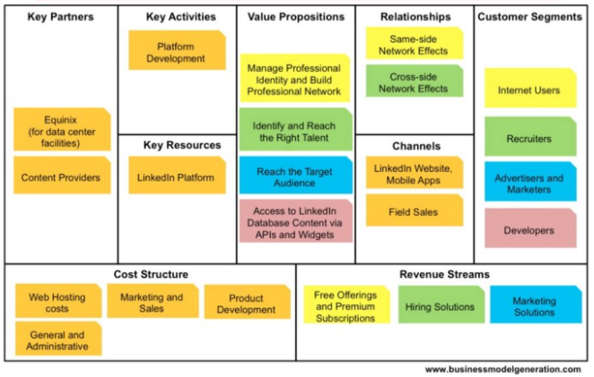
BMC Linkedin
En orange = caractéristiques communes
En couleur = caractéristiques propres
aux segments clients
Notes:
Source: https://medium.com/creative-wallonia-engine/business-model-canvas-lean-canvas-m%C3%AAme-combat-593a824d2d32

Slide 2
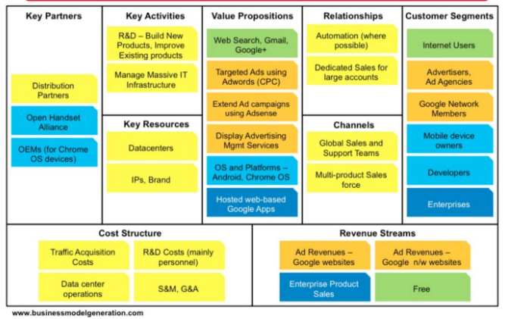
BMC Google
En orange = caractéristiques communes
En couleur = caractéristiques propres
aux segments clients
Notes:
Source: https://medium.com/creative-wallonia-engine/business-model-canvas-lean-canvas-m%C3%AAme-combat-593a824d2d32

